Slide 1
Вътрешно представяне на БД
Индекси
Системни таблици

Slide 2
Физически понятия в Oracle
Файл с данни (datafile) – най-голямата физическа единица дискова памет, която се разпределя за данни от БД.
Блок (block) – най-малката физическа единица дискова памет, използвана и разпределяна в БД.
Екстент (extent) – непрекъсната последователност от блокове в един файл, които са разпределени за един обект в БД - таблица, индекс.
Сегмент (segment) – множество от екстенти, съдържащи всички данни на определен обект на БД - таблица или индекс.

Slide 3
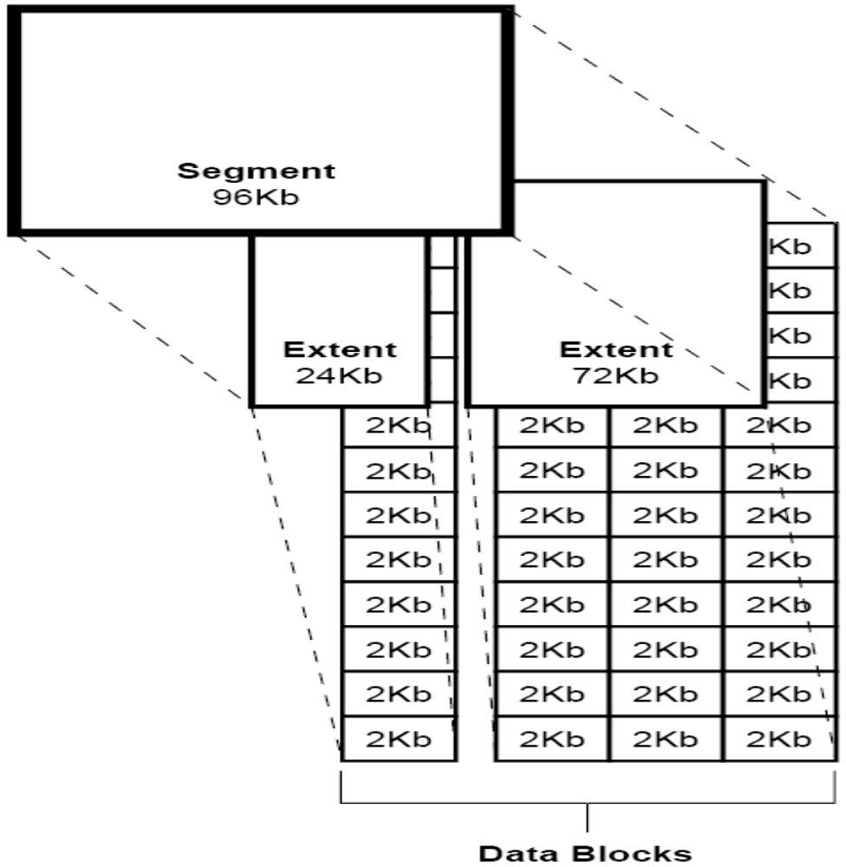

Slide 4
Логически понятия в Oracle
Област (tablespace) – състои се от един или няколко файла. Има име.
БД се състои от една или няколко области.
Всяка БД има една основна област SYSTEM.
Създаване на други области, добавяне на файл към област, изменение и други операции над област се извършва с SQL оператори:
CREATE/ALTER/DROP TABLESPACE
Осигурява връзка между понятията на релационния модел и физическите единици.

Slide 5
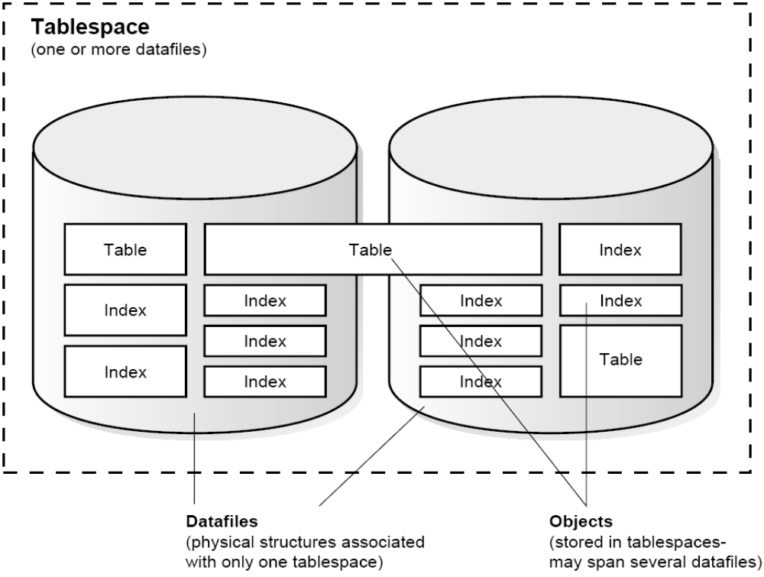

Slide 6
Управление на разполагането на данни в Oracle
Всеки потребител има DEFAULT TABLESPACE.
Всички създавани от него таблици по премълчаване се разполагат във файловете на тази област.
CREATE TABLE име-на-таблица ( ... )
[TABLESPACE име-на-tablespace]
[STORAGE(
[INITIAL първи {K|M}]
[NEXT следващ {K|M}]
[MINEXTENTS n] [MAXEXTENTS m]
[PCTINCREASE процент]
)];

Slide 7
Физически понятия в Informix
Файл (chunk) – най-голямата физическа единица дискова памет, която се разпределя за данни от БД.
  cooked disk space
  row disk space
Страница (page) – най-малката физическа единица дискова памет, използвана и разпределяна в БД.
Екстент (extent) – непрекъсната последователност от страници в един файл, които са разпределени за една таблица.
Tblspace – един или повече екстента, съдържащи всички данни и индекси на една таблица.

Slide 8
Логически понятия в Informix
Област (Dbspace) – състои се от един или няколко файла. Има име.
На всеки сървер има една или няколко области.
Има една основна област (root dbspace).
Създаване на други области, добавяне на файл към област, изменение и други операции над област се извършва с чрез специална сервизна програма.
Осигурява връзка между понятията на релационния модел и физическите единици.

Slide 9
Управление на разполагането на данни в Informix
CREATE DATABASE име-бд IN име-област;
Определя се областта по премълчаване за таблиците в БД.
CREATE TABLE име-на-таблица ( ... )
[IN име-област]
[EXTENT SIZE първи][NEXT SIZE следващ];
Определя областта за създаваната таблица и размера на началния и следващите екстенти.
ALTER TABLE име-на-таблица
MODIFY NEXT SIZE следващ;
Изменя размера на следващите екстенти.
Фрагментиране на таблица.
CREATE TABLE emp(...) FRAGMENT BY EXPRESION
eno<1000 IN dbspace1, eno>=1000 AND eno<2000 IN dbspace2,
REMAINDER IN dbspace3;

Slide 10
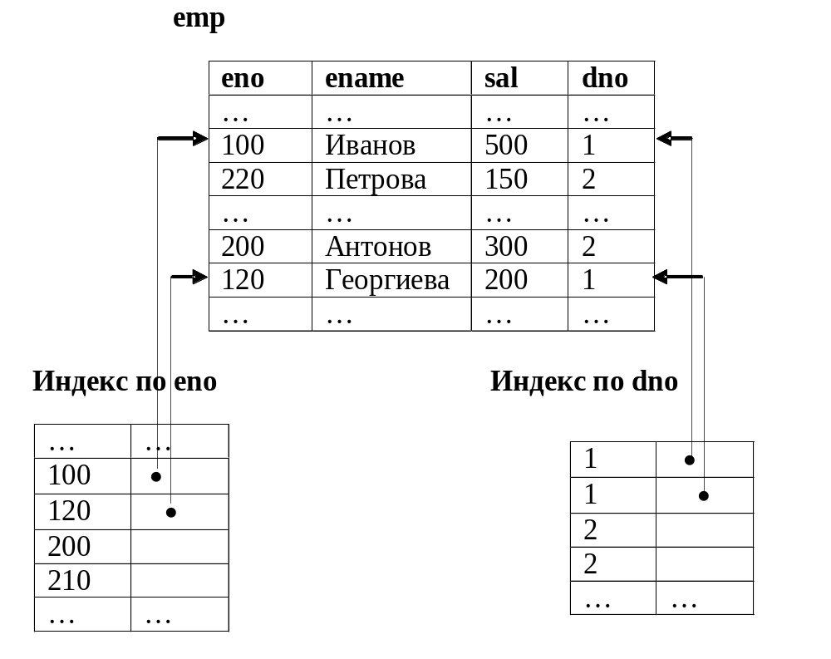
Индекси

Slide 11
Създаване и унищожаване на индекси Oracle
За всяка таблица динамично могат да се създават и унищожават индекси.
CREATE [UNIQUE] INDEX име-на-индекс
ON име-на-таблица (име-на-колона [ASC|DESC]
[,...] )
[ параметри-на-съхранение ];
DROP INDEX име-на-индекс;
Автоматично създавани индекси
При UNIQUE или PRIMARY KEY в CREATE/ALTER TABLE се създава уникален индекс по ключа.

Slide 12
Създаване и унищожаване на индекси в Informix
За всяка таблица динамично могат да се създават и унищожават индекси.
CREATE [UNIQUE][CLUSTER] INDEX име-на-индекс
ON име-таблица (име-колона [ASC|DESC][, …])
[FILLFACTOR процент] [IN име-област];
DROP INDEX име-на-индекс;
ALTER INDEX име-на-индекс TO [NOT] CLUSTER;
Автоматично създавани индекси (CREATE/ALTER TABLE)
Уникален индекс за първичния и възможните ключове
Неуникален индекс за външен ключ (в някои СУБД)

Slide 13
Използване на индекси
Търсенето в индекса е по-бързо
  Записите в него са сортирани по значението на ключа
  Записите са по-къси от редовете в базовата таблица
  При физическото представяне на индекса често се използва B+ tree.
Индекс да се създава по
  колони, по които често се търси и сортира
  колони, които се използват при съединение.
Индекс да не се създава по колони, които имат само няколко различни значения.
За определен набор от колони на таблица и в определена наредба (ASC/DESC) може да има само един индекс.
Неуникалните индекси е по-добре да се създадат след въвеждане на данните в таблицата.

Slide 14
Системни таблици в Oracle
Таблици
SYS.ALL_TABLES (Owner, Table_name, Tablespace_name, ...)
Колони
SYS.ALL_TAB_COLS (Owner, Table_name, Column_name, Data_type, Data_length, Nullable, ...)
SYS.ALL_TAB_COLUMNS
Виртуални таблици (view)
SYS.ALL_VIEWS (Owner, View_name, Text, ...)

Slide 15
Системни таблици в Oracle (прод.)
Ограничения за цялостност
SYS.ALL_CONSTRAINTS (Owner, Constraint_name, Constraint_type, Table_name, Search_condition, R_owner, R_constraint_name, Delete_rule, ...)
Индекси
SYS.ALL_INDEXES (Owner, Index_name, Index_type, Table_owner, Table_name, Uniqueness, ...)
Други
SYS.ALL_SYNONYMS
SYS.ALL_SEQUENCE
SYS.USER_UPDATABLE_COLUMNS

